Slide 1


Lógica proposicional Profº. Tarik Ponciano

Slide 2
Links da Disciplina
Discord: https://discord.gg/wt5CVZZWJs
Drive: tiny.cc/DrivedaTurma1
Github: https://github.com/TarikPonciano/Programador-de-Sistema-SENAC

Slide 3
Introdução
Álgebra das proposições, também conhecida por lógica proposicional, é uma área da matemática e raciocínio lógico que se apoia em proposições e conectivos lógicos.
Mas o que é uma proposição?
É uma sentença declarativa, seja ela expressa de forma afirmativa ou negativa, na qual podemos atribuir um valor lógico “V” (verdadeiro) ou “F”(falso).
Uma proposição também pode ser expressa por símbolos. Vejamos alguns exemplos:

Slide 4
Introdução
Brasília é a capital do Brasil – É uma sentença declarativa expressa de forma afirmativa. Podemos atribuir um valor lógico, como a sentença é verdadeira seu valor lógico é “V”.
Todos os homens são mortais – É uma sentença declarativa expressa na forma afirmativa. Podemos atribuir um valor lógico, como a sentença é verdadeira, seu valor lógico é “V”.
7+5 = 10 – É uma sentença declarativa expressa na forma afirmativa .Podemos atribuir uma valor lógico, como a sentença é falsa, seu valor lógico é “F”.

Slide 5
Introdução
Agora que sabemos o que são proposições, automaticamente as sentenças que não são proposições são:
Sentenças Interrogativas: “Como você se chama”?
Sentenças Imperativas: “Venha aqui rápido.”
Sentenças Exclamativas: “Opa!”, Poemas
Sentenças abertas: “Como já fora dito”

Slide 6
Princípios das proposições
Princípio da Identidade: Uma proposição Verdadeira é Verdadeira, e uma proposição Falsa é Falsa.
Princípio do Terceiro Excluído: Uma proposição ou é verdadeira ou falsa não existindo uma terceira possibilidade.
Princípio da Não-Contradição: Uma proposição não pode ser verdadeira e falsa simultaneamente.

Slide 7
Tipos de proposições
As proposições lógicas podem ser classificadas em dois tipos:
Proposição simples: são representadas de forma única. Ex: O cachorro é um mamífero
Proposição composta: são formadas por um conjunto de proposições simples, (duas ou mais proposições simples ligadas por “conectivos lógicos”).

Slide 8
Tipos de proposições
Ex: Brasília é a capital do Brasil ou Lima é a capital do Peru.
Podemos ver que atribuir um valor lógico para uma proposição simples é fácil, mas e para uma proposição composta como faremos isso?
Utilizaremos um recurso chamado de tabelas verdade.
As tabelas verdade são usadas para representar todos os valores lógicos possíveis de uma proposição. Voltemos ao exemplo anterior.

Slide 9

Tipos de proposições
“Brasília é a capital do Brasil”, pode ser representada por “p”. Representando na tabela-verdade, temos:
Sabendo que uma tabela verdade é a representação de todas as possibilidades lógicas de uma proposição.
Agora vamos estudar os conectivos lógicos, que ligam as proposições compostas para podermos analisar os valores lógicos de uma proposição composta.

Slide 10
Conectivos lógicos
Operação | Conectivo | Estrutura Lógica | Exemplos
Negação | ¬ ou ~ | Não p | A bicicleta não é azul
Conjunção | ^ | P e q | Thiago é médico e João é Engenheiro
Disjunção Inclusiva | v | P ou q | Thiago é médico ou João é Engenheiro
Disjunção Exclusiva | v ou ⊕ | Ou p ou q | Ou Thiago é Médico ou João é Engenheiro
Condicional | → | Se p então q | Se Thiago é Médico então João é Engenheiro
Bicondicional | ↔ | P se e somente se q | Thiago é médico se e somente se João é Engenheiro

Slide 11
Conjunção
Irei ao cinema e ao clube.
Vamos montar a tabela verdade para a proposição composta destacando todas as valorações possíveis.
Conjunção: p^q (p e q).

Slide 12
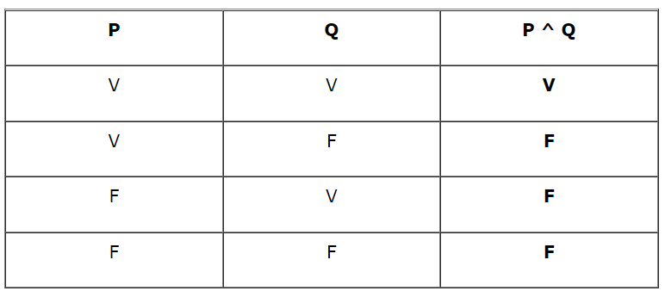
Conjunção
P: Irei ao cinema
Q: Irei ao clube
Observamos que a proposição resultante da conjunção só será verdadeira quando as proposições simples individuais forem verdadeiras.

Slide 13
Disjunção inclusiva
Disjunção Inclusiva: Vimos que a operação da disjunção inclusiva liga duas ou mais proposições simples pelo conectivo “ou”.
Observemos o exemplo: Te darei uma camisa ou um calção. Vamos montar a tabela verdade para a proposição composta destacando todas as valorações possíveis.
Disjunção: p v q (p ou q).

Slide 14
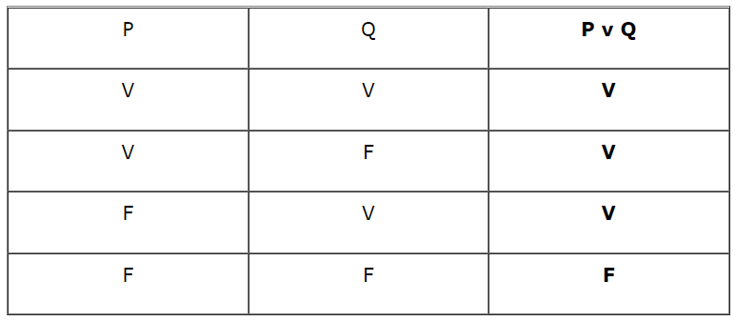
Disjunção inclusiva
P: Te darei uma camisa
Q: Te darei um calção
Observamos que a proposição resultante da disjunção inclusiva só será falsa quando as proposições simples individuais forem falsas.

Slide 15
Disjunção exclusiva
Vimos que a estrutura da disjunção exclusiva é “ ou p ,ou q”
Ex: Ou irei jogar basquete ou irei à casa de João
Montando a tabela verdade teremos
Disjunção Exclusiva: p ⊕ q (ou p ou q)

Slide 16
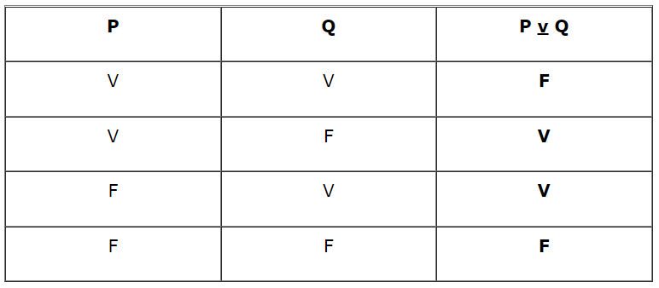
Disjunção exclusiva
P: Irei Jogar Basquete
Q: Irei à casa de João

Slide 17
Condicional
Vimos que a estrutura condicional refere-se a “Se p então q”.
Ex: Se nasci em Salvador , então sou Baiano.
P: Nasci em salvador.
Q: Sou Baiano.
Condicional: p → q (Se p então q)

Slide 18
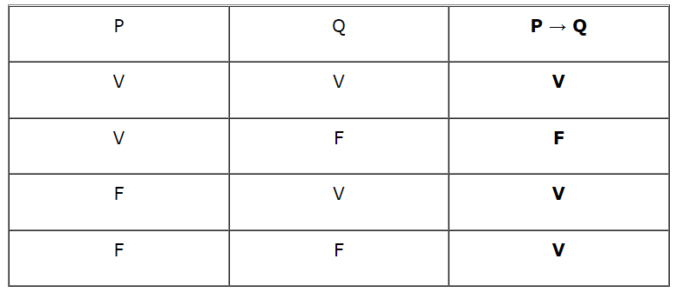
Condicional
Observe que a condicional só será falsa se a antecedente (lado esquerdo da seta) for verdadeiro e a consequente (lado direito) da seta for falso.

Slide 19
Bicondicional
É a estrutura formada por duas condicionais... “ p se e somente se q”.
Observe que;
Ex:
4 é maior que 2 se e somente se 2 for menor que 4.
P: 4 é maior que 2
Q: 2 é menor que 4
Bicondicional: p ↔ q (p se e somente se q)

Slide 20
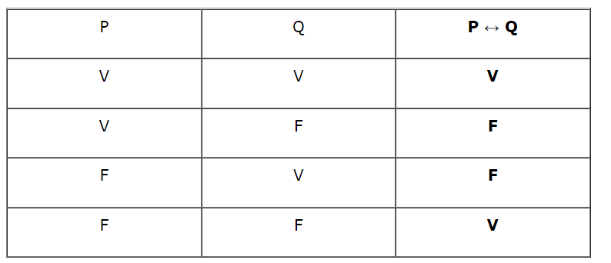
Bicondicional
A proposição resultante da bicondicional só será falsa se as proposições individuais possuírem valoração diferente.

Slide 21
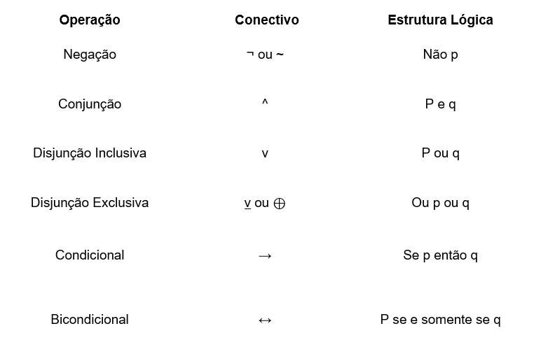
Exercícios
Sugira proposições para as seguintes questões e implemente as tabelas-verdades!
p ^ q.
q v p.
(q ⊕ p) v p .
(p ^ q) → q.
q ↔ p.
~q ^ ~q.
(p ^ q) ↔ r.
(p ^ q) ^ (q v p).
(p ↔ q) v (q v p).
(p ↔ q) v (q → p)

Slide 22
obrigado!

Slide 23
Referências
https://www.infoescola.com/matematica/logica-proposicional/
https://www.infoescola.com/matematica/conectivos-logicos/
https://www.infoescola.com/matematica/classificacao-de-proposicoes-logicas/
https://educative.com.br/wp-content/uploads/2019/08/Exerc%C3%ADcios-neg-e-equiv.pdf
https://voceconcursado.com.br/blog/equivalencia-logica-aula-pratica-completa/
https://www.atfcursosjuridicos.com.br/repositorio/material/15053377219336-11fichadeaulaequivalenciasenegacoes.pdf

